Slide 1
ASIA.-LA VUELTA AL MUNDO EN 885 JARDINES.-COREA ..-Jeju Love Land.-Suncheon Gardens.-Expo Korea
Changdeok Palace .-Dongdaemun Plaza.-Seul
Selección de textos y fotografías por
JOSE ELIAS BONELLS

Slide 2
Jeju Love Land, Korea.
Jeju Loveland (también conocido como El amor de la tierra ) es un parque de esculturas al aire libre que abrió sus puertas en 2004 en la isla de Jeju en Corea del Sur .
El parque se centra en un tema de sexo , corriendo películas de educación sexual, y con 140 esculturas que representan a los seres humanos en diversas posiciones sexuales.
También cuenta con otros elementos como grandes falo estatuas de piedra, labios y manos en exposiciones como un "ciclo de la masturbación". La página web del parque describe el lugar como "un lugar donde el arte del amor y el erotismo tienen una orientación idónea".

Slide 3
Después de la Guerra de Corea , la isla se convirtió en un destino popular para las parejas de luna de miel de Corea, debido al clima cálido de la isla. Muchas de las parejas que se habían casado a causa de los matrimonios arreglados, y la isla también se hizo conocido por ser un centro de educación sexual.
De acuerdo con un artículo en la alemana revista Der Spiegel por el escritor a finales de 1980 el periodista y viajes Simón Winchester informó que algunos empleados del hotel en la isla realizaron como "rompehielos profesionales". Por las noches, el hotel ofrecían un programa de entretenimiento con elementos eróticos, para ayudar a que los recién casados ​​se relajasen.

Slide 4
En 2002, los graduados de la Universidad Hongik de Seúl 's comenzaron a crear esculturas para el parque, que abrió sus puertas el 16 de noviembre de 2004.
Abarcando un área del tamaño de dos campos de fútbol , todas las esculturas se pueden ver en aproximadamente una hora, y hay una exposición de rotación mensual adicional con obras de diferentes artistas coreanos.
Los visitantes están obligados a tener al menos 18 años de edad, y una zona de juegos independiente está disponible para los menores de edad mientras los adultos visitan el parque..

Slide 5
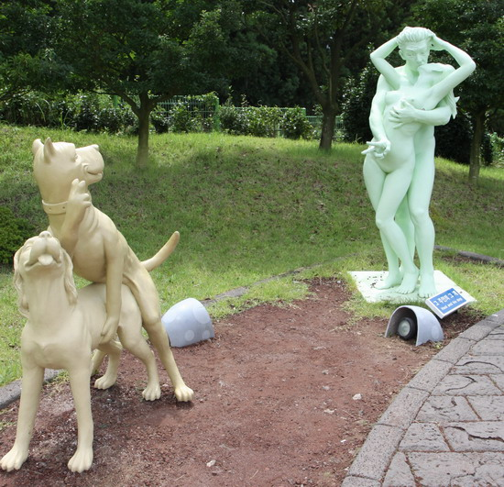
Notes:
Jeju Love Land, Korea.-

Slide 6
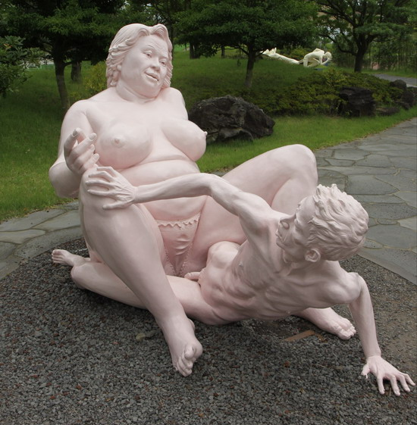
Notes:
Jeju Love Land, Korea.-

Slide 7
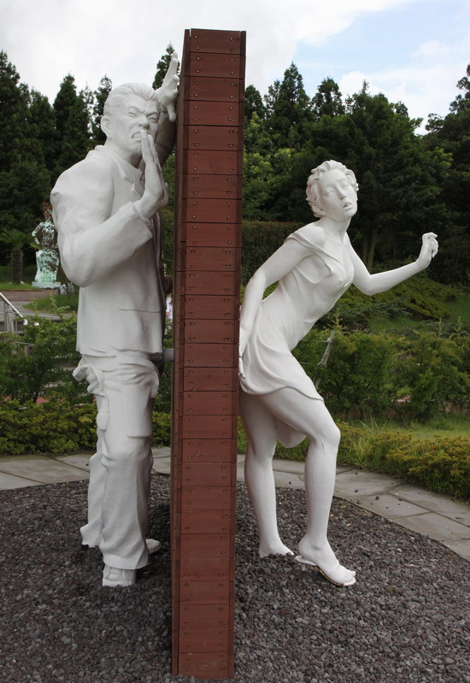
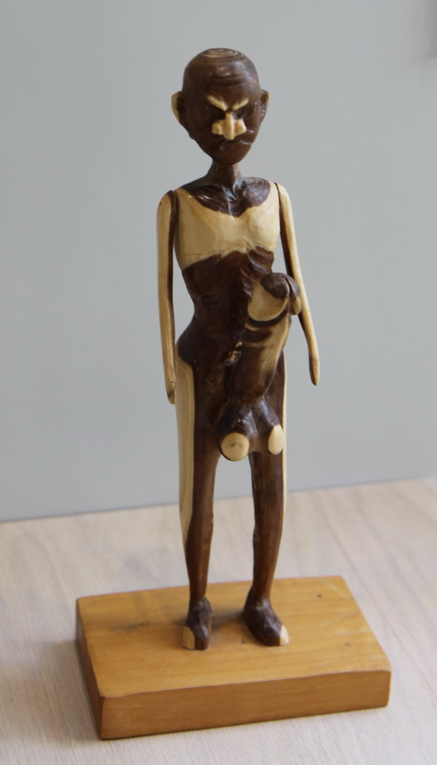
Notes:
Jeju Love Land, Korea.-

Slide 8
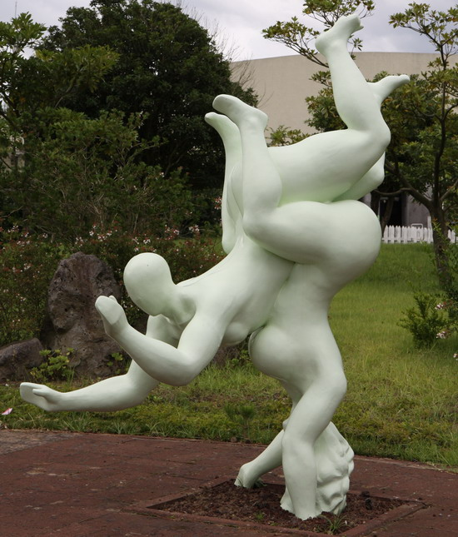
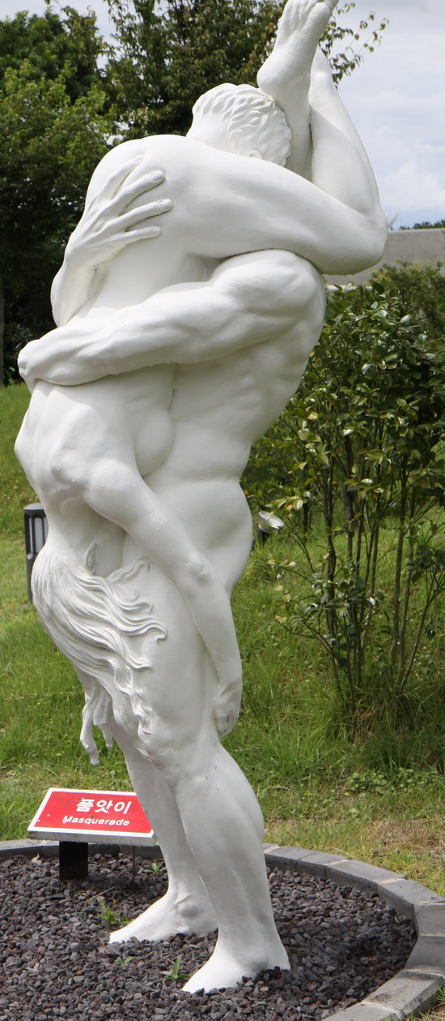
Notes:
Jeju Love Land, Korea.-

Slide 9
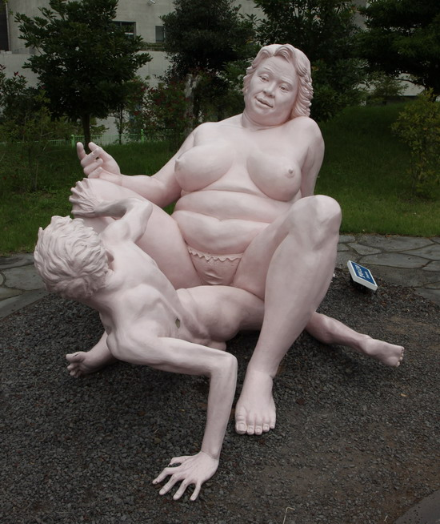
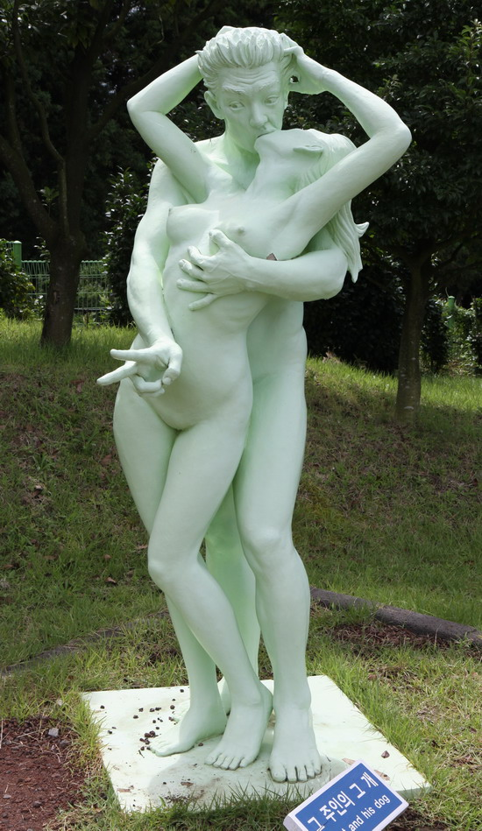
Notes:
Jeju Love Land, Korea.-

Slide 10
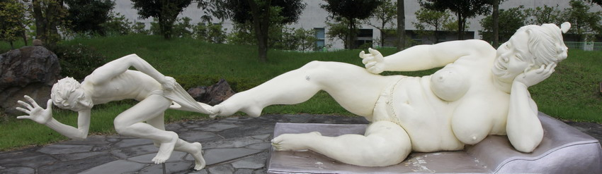
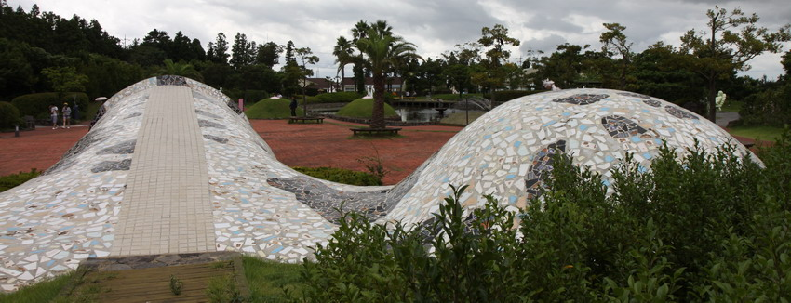
Notes:
Jeju Love Land, Korea.-

Slide 11
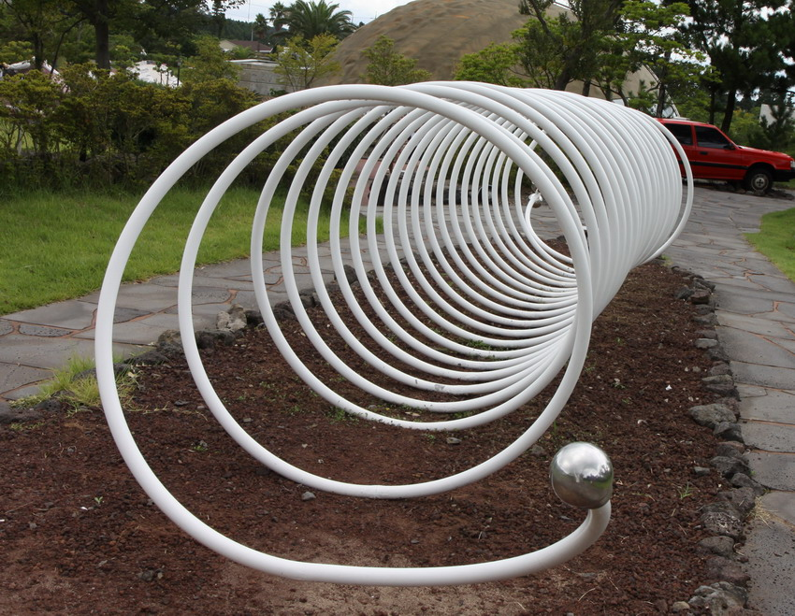
Notes:
Jeju Love Land, Korea.-

Slide 12
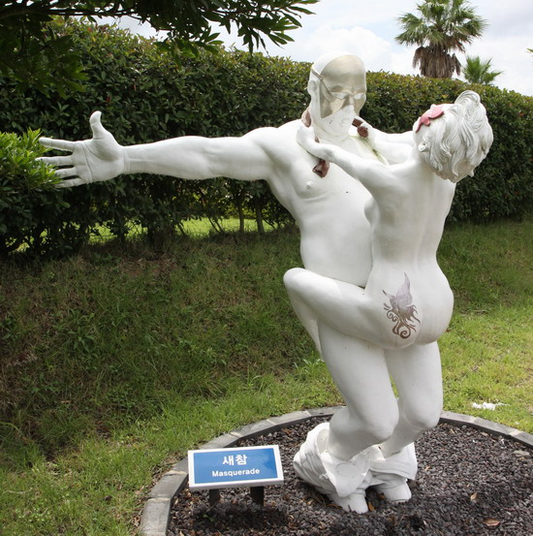
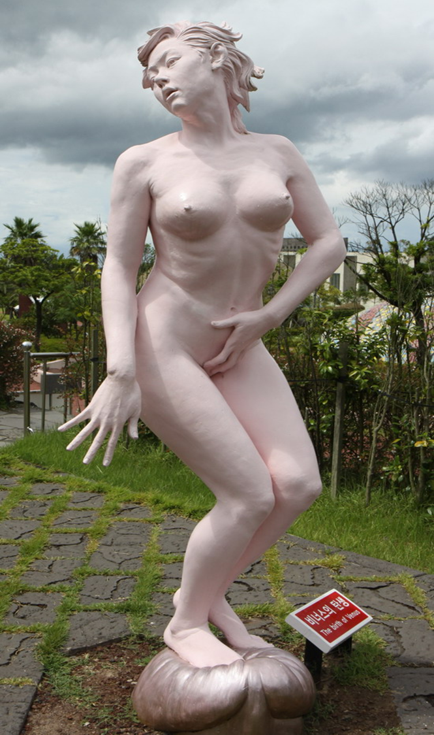
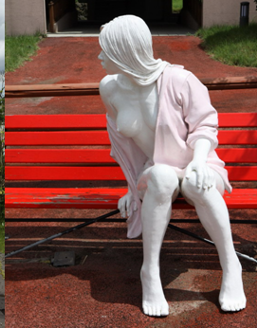
Notes:
Jeju Love Land, Korea.-

Slide 13
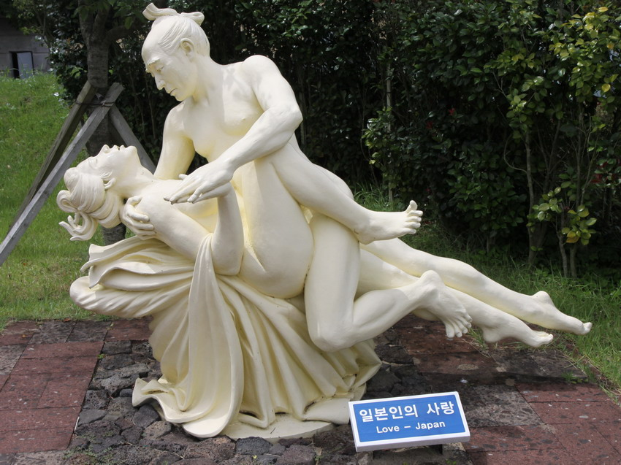
Notes:
Jeju Love Land, Korea.-

Slide 14
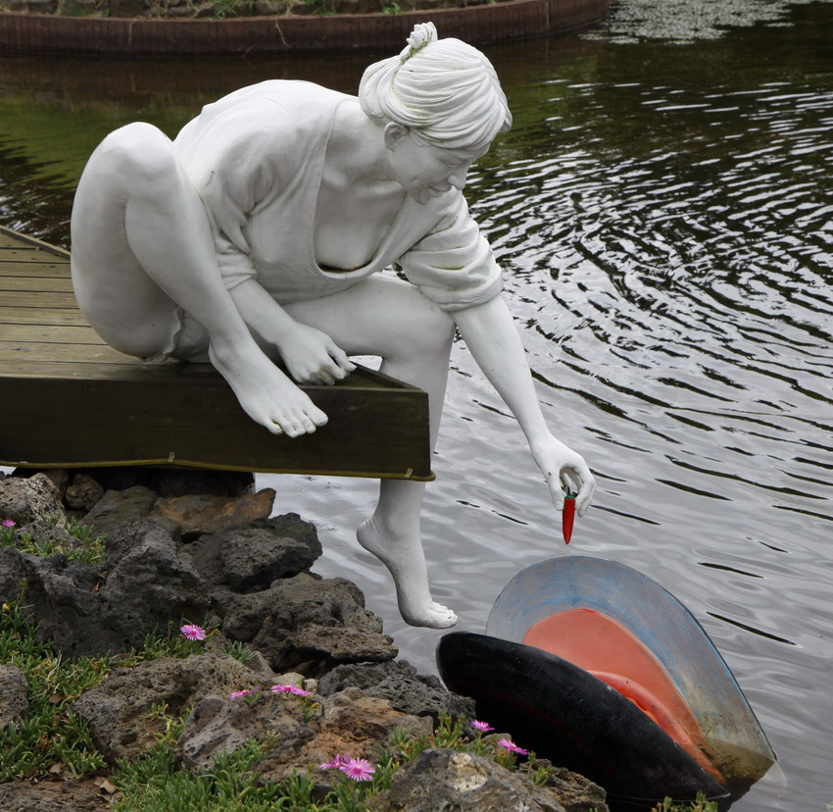
Notes:
Jeju Love Land, Korea.-

Slide 15
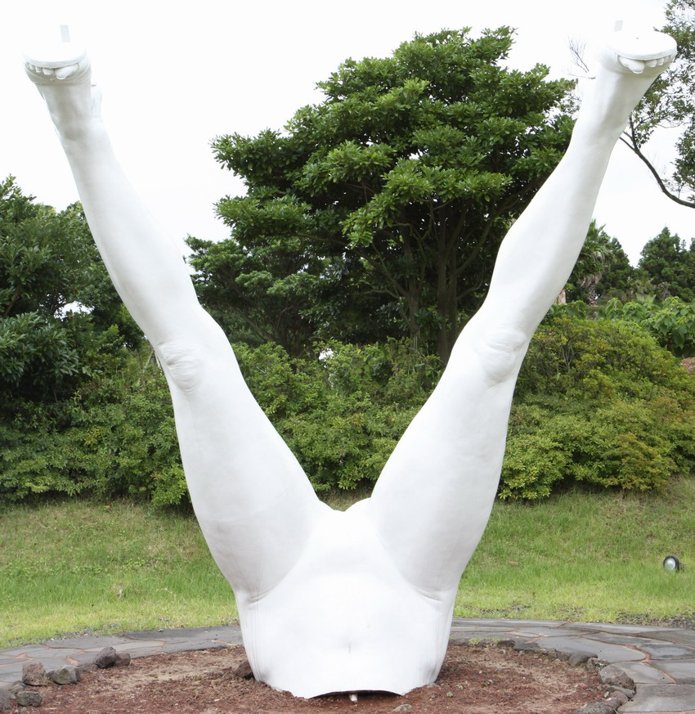
Notes:
Jeju Love Land, Korea.-

Slide 16
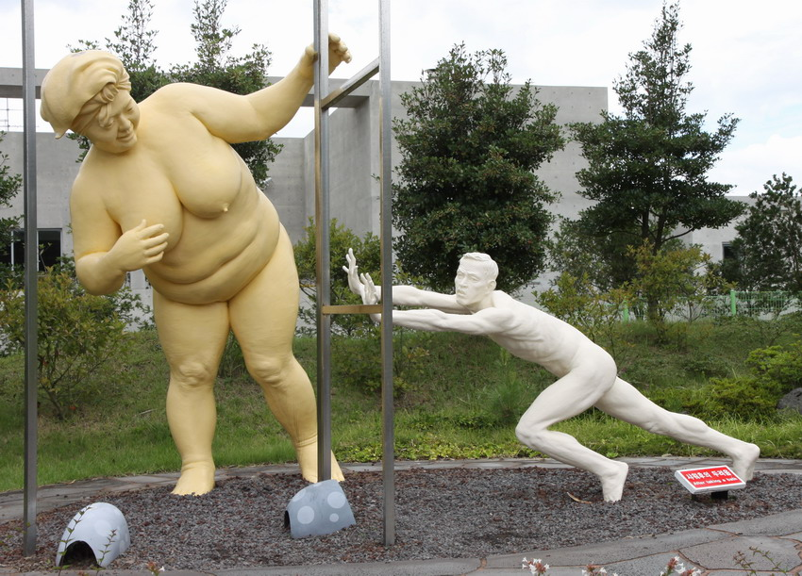
Notes:
Jeju Love Land, Korea.-

Slide 17
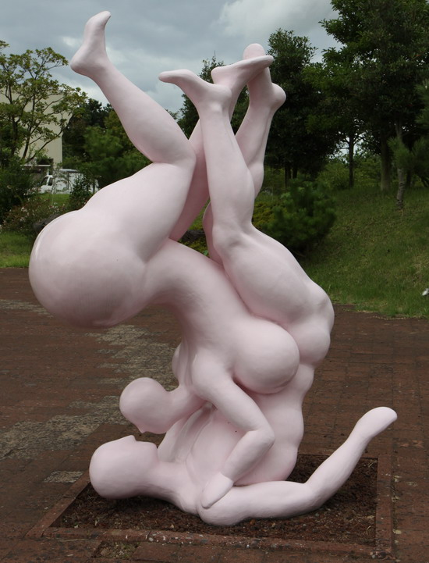
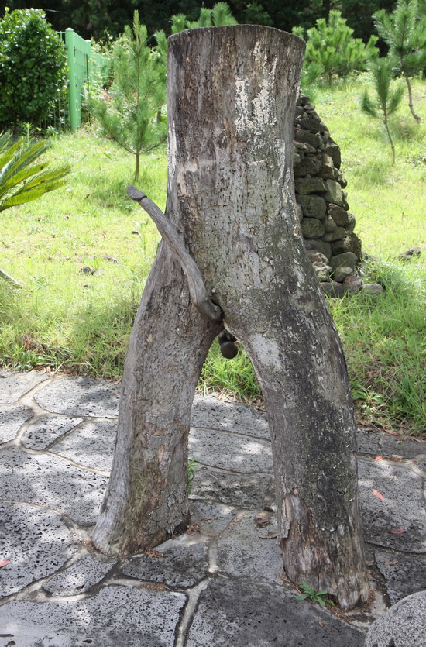
Notes:
Jeju Love Land, Korea.-

Slide 18
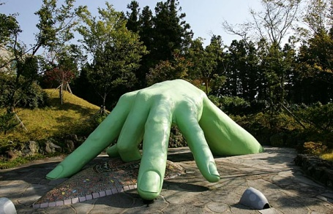
Notes:
Jeju Love Land, Korea.-

Slide 19
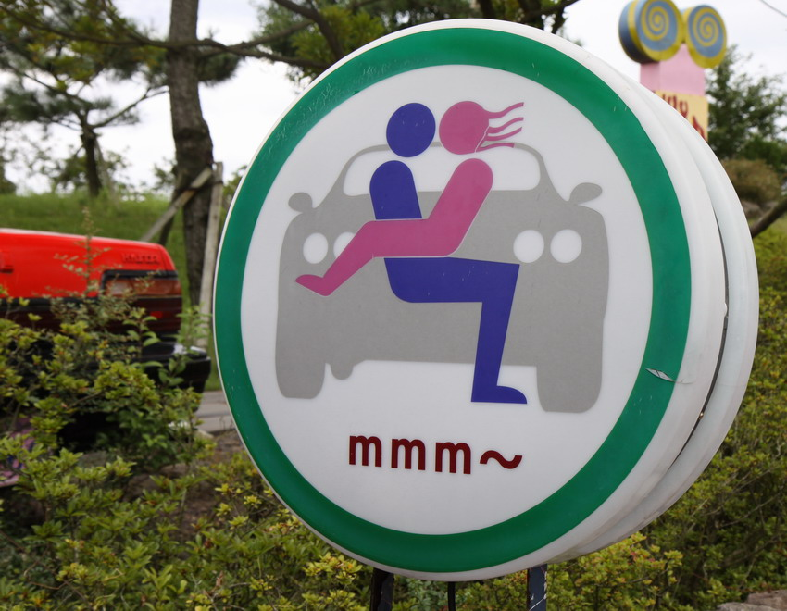
Notes:
Jeju Love Land, Korea.-

Slide 20
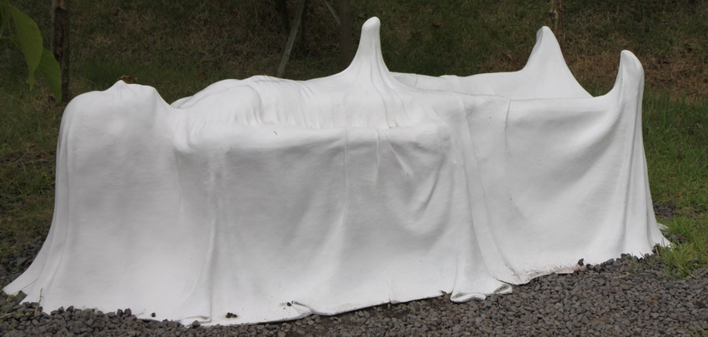
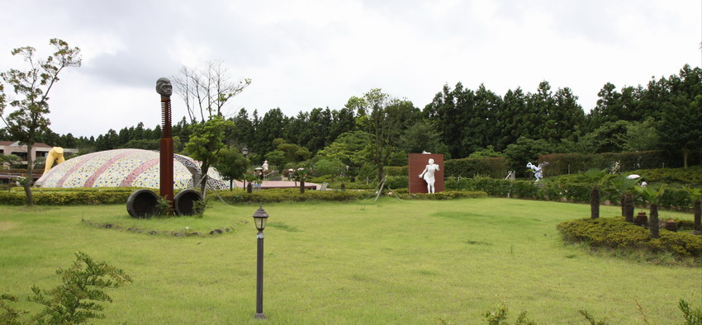
Notes:
Jeju Love Land, Korea.-

Slide 21
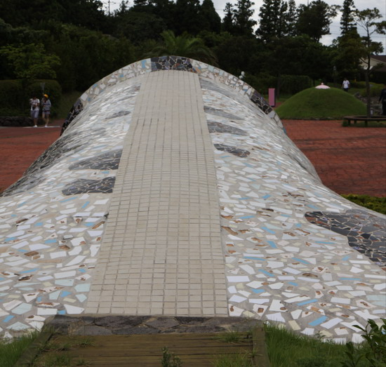
Notes:
Jeju Love Land, Korea.-

Slide 22
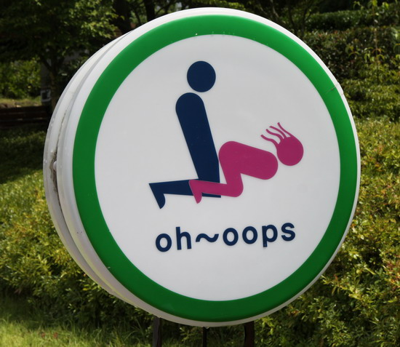
Notes:
Jeju Love Land, Korea.-

Slide 23

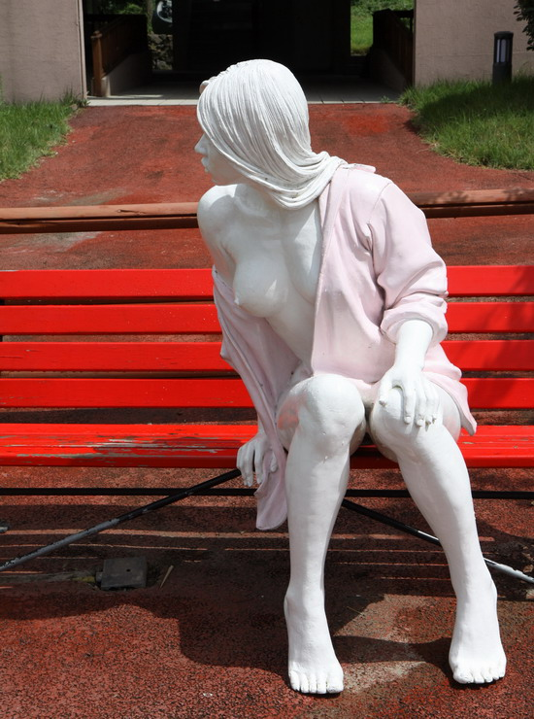
Notes:
Jeju Love Land, Korea.-

Slide 24
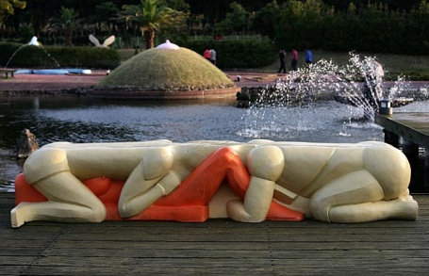
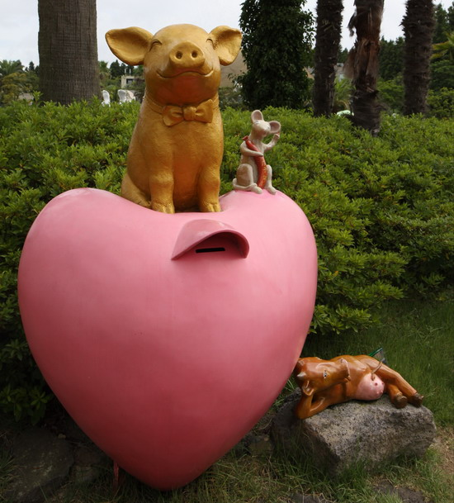
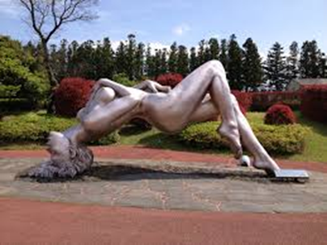
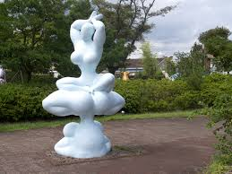
Notes:
Jeju Love Land, Korea.-

Slide 25
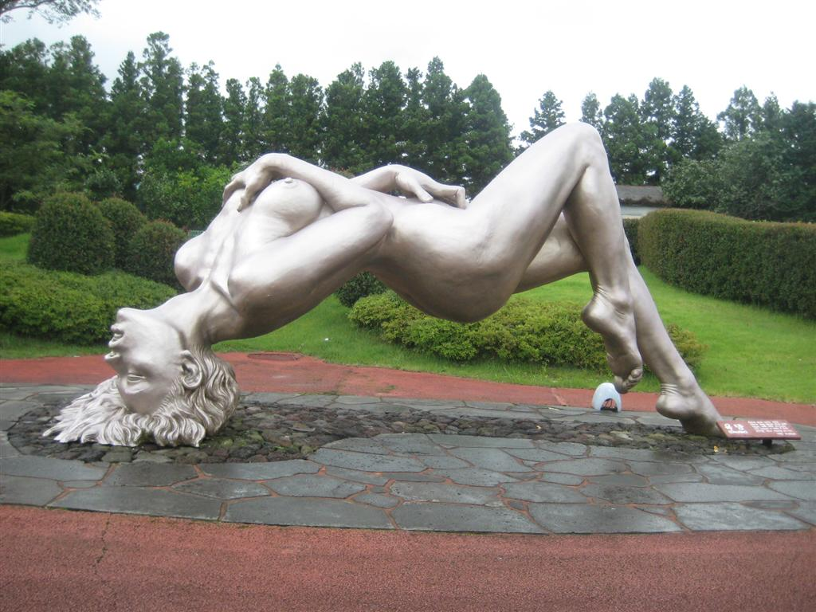
Notes:
Jeju Love Land, Korea.-

Slide 26
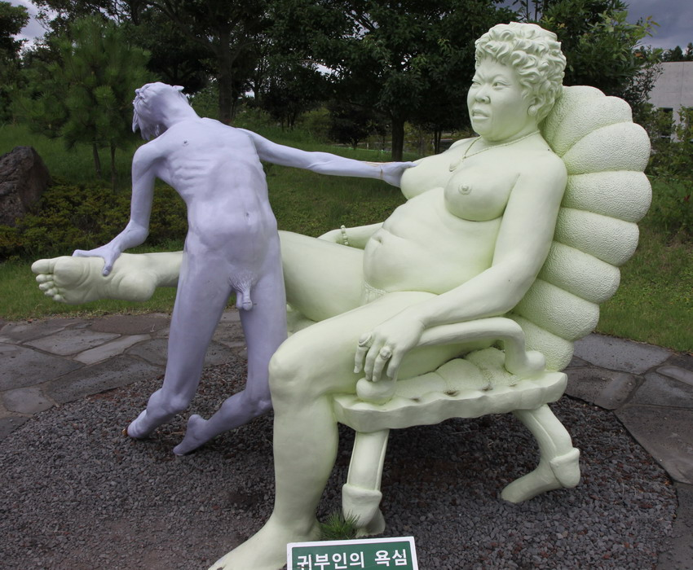
Notes:
Jeju Love Land, Korea.-

Slide 27
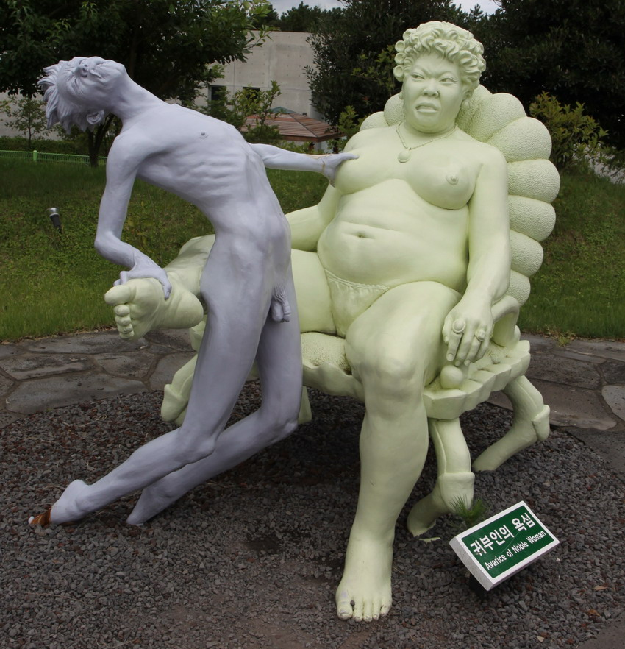
Notes:
Jeju Love Land, Korea.-

Slide 28
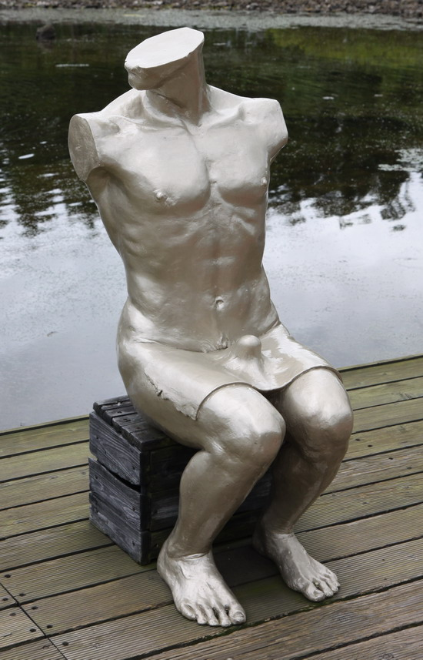
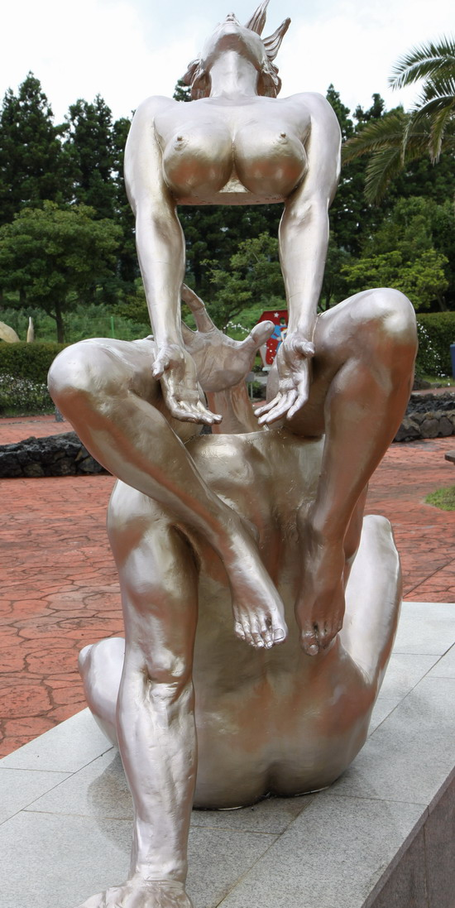
Notes:
Jeju Love Land, Korea.-

Slide 29
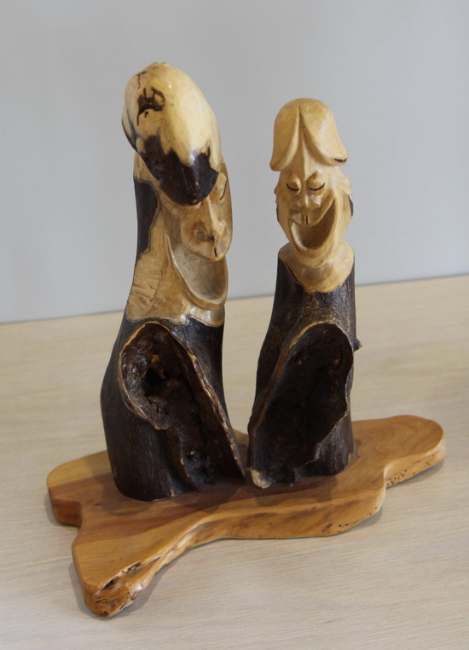
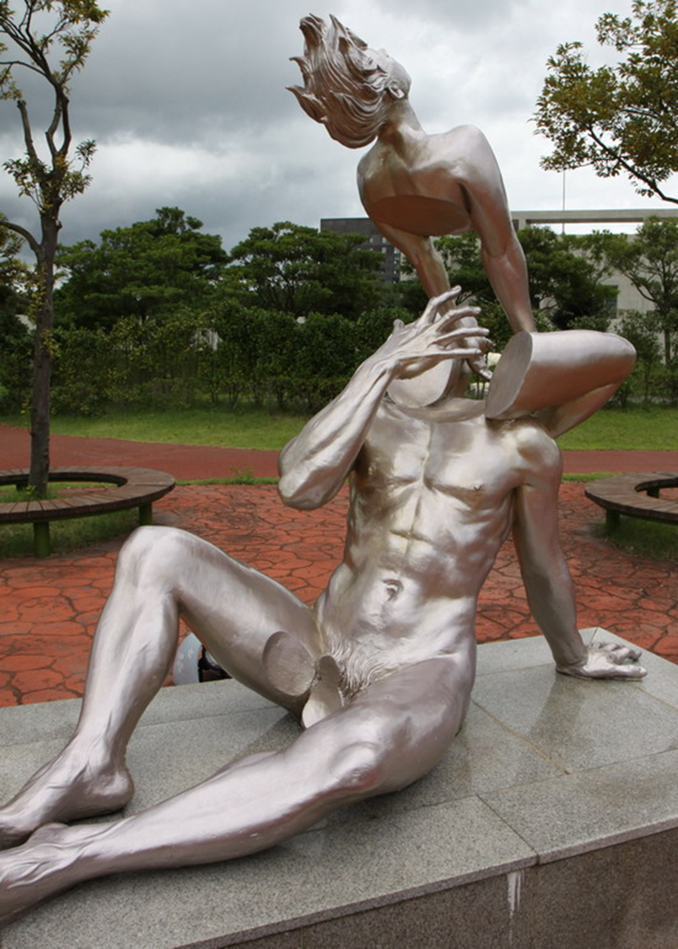
Notes:
Jeju Love Land, Korea.-

Slide 30
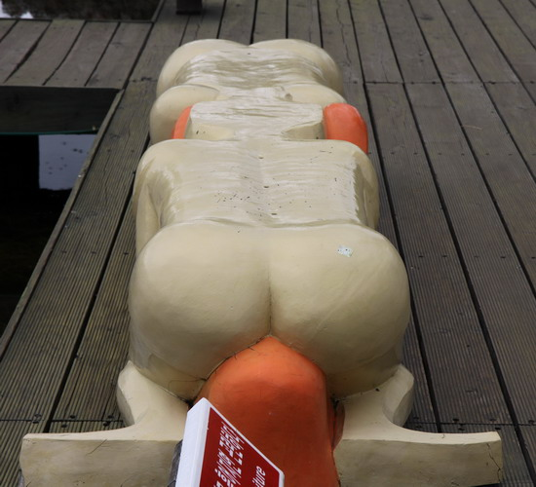
Notes:
Jeju Love Land, Korea.-

Slide 31
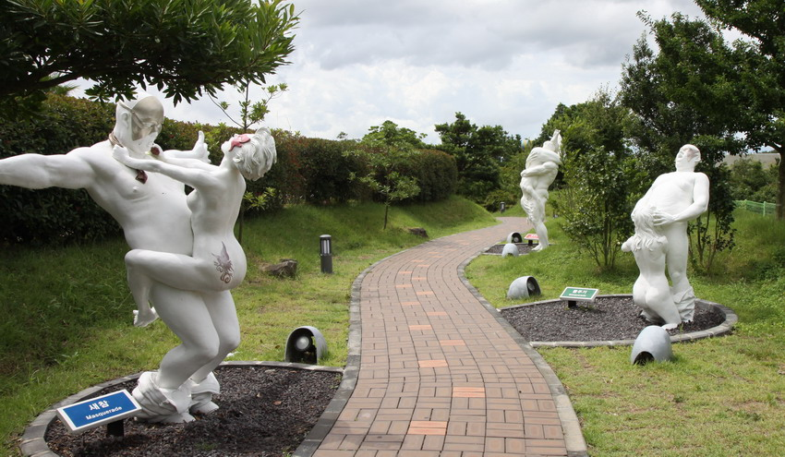
Notes:
Jeju Love Land, Korea.-

Slide 32
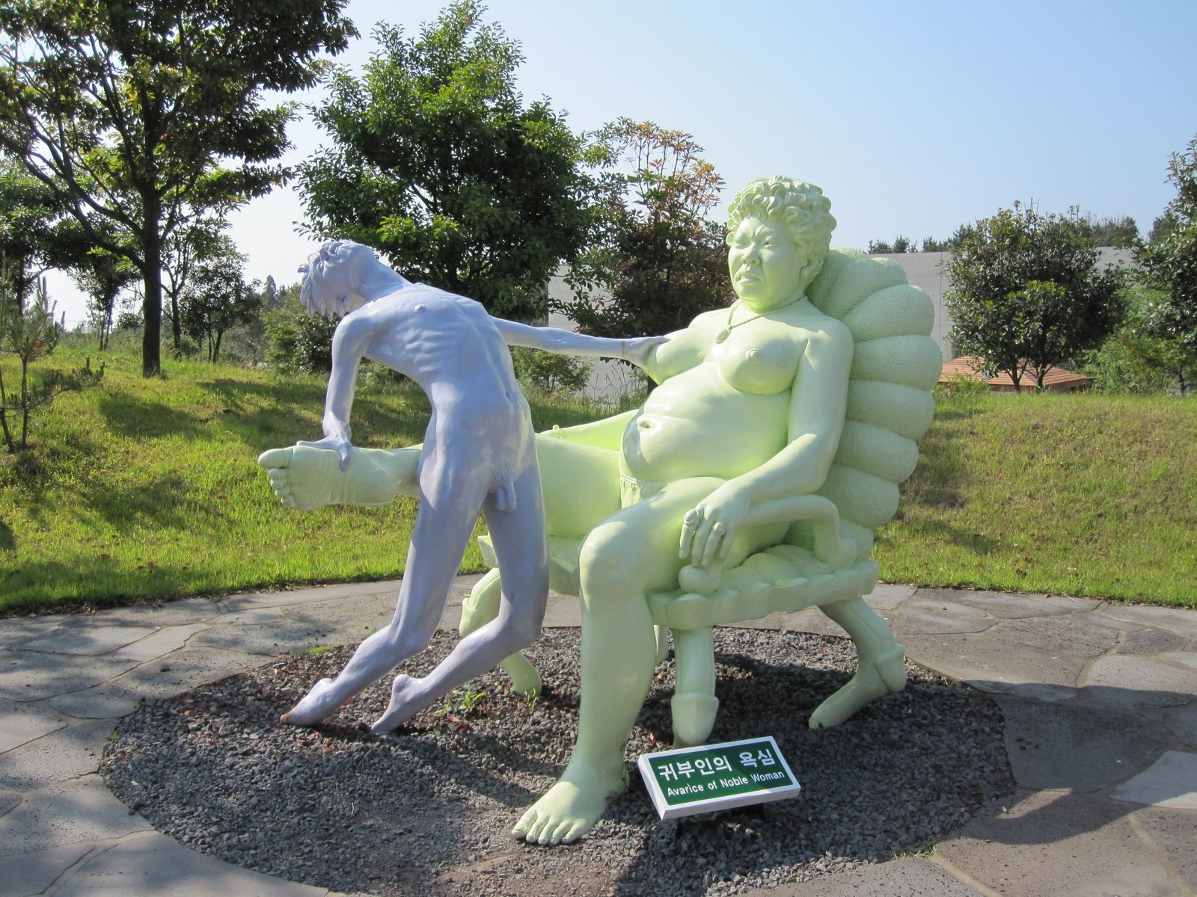
Notes:
Jeju Love Land, Korea.-

Slide 33

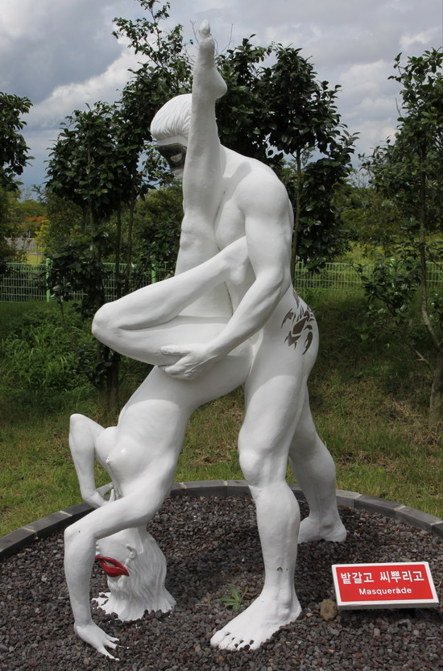
Notes:
Jeju Love Land, Korea.-

Slide 34
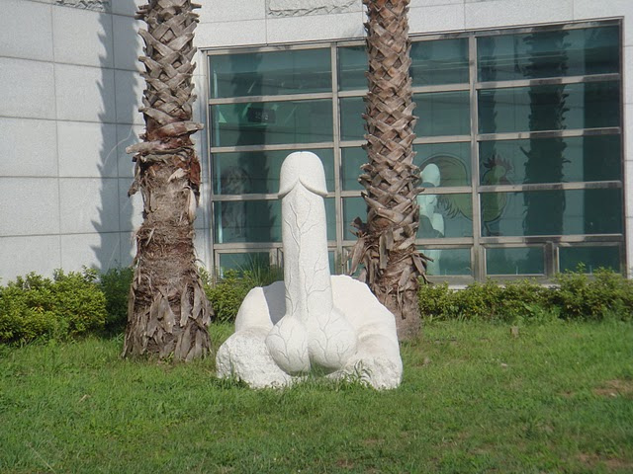
Notes:
Jeju Love Land, Korea.-

Slide 35
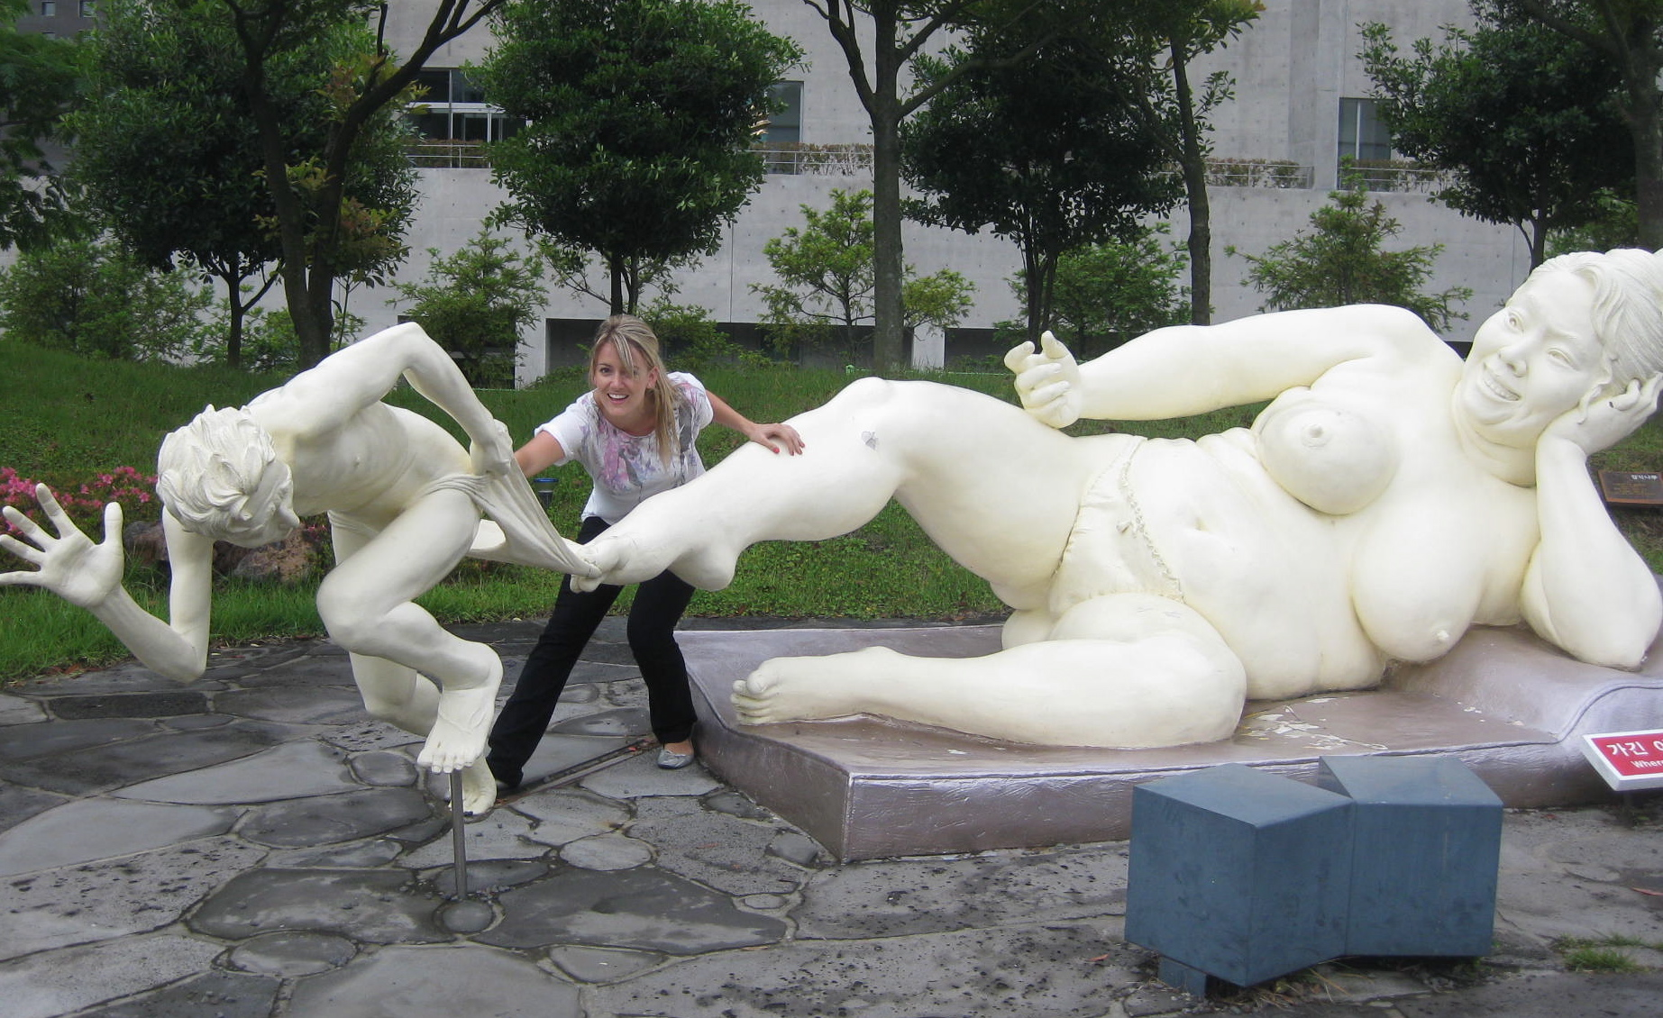
Notes:
Jeju Love Land, Korea.-

Slide 36
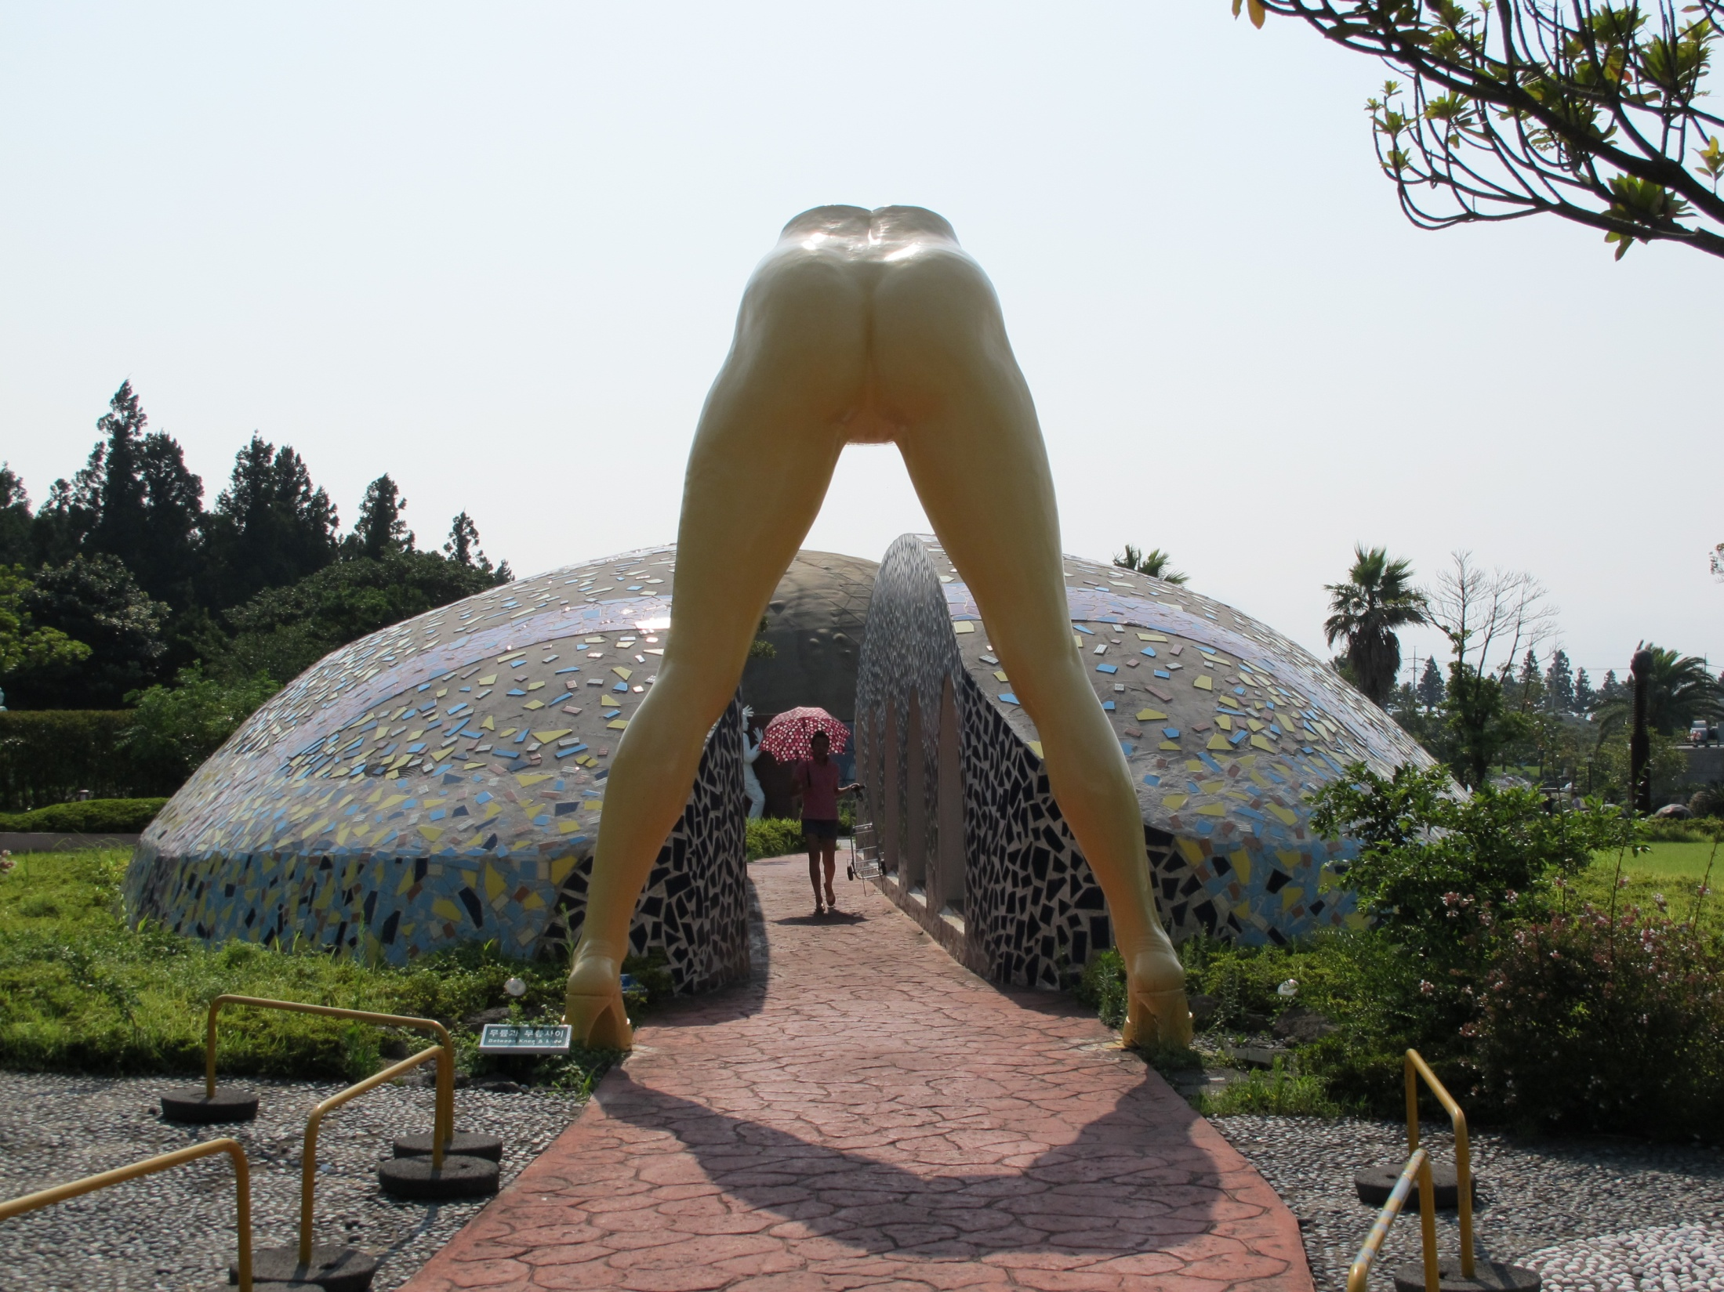
Notes:
Jeju Love Land, Korea.-

Slide 37
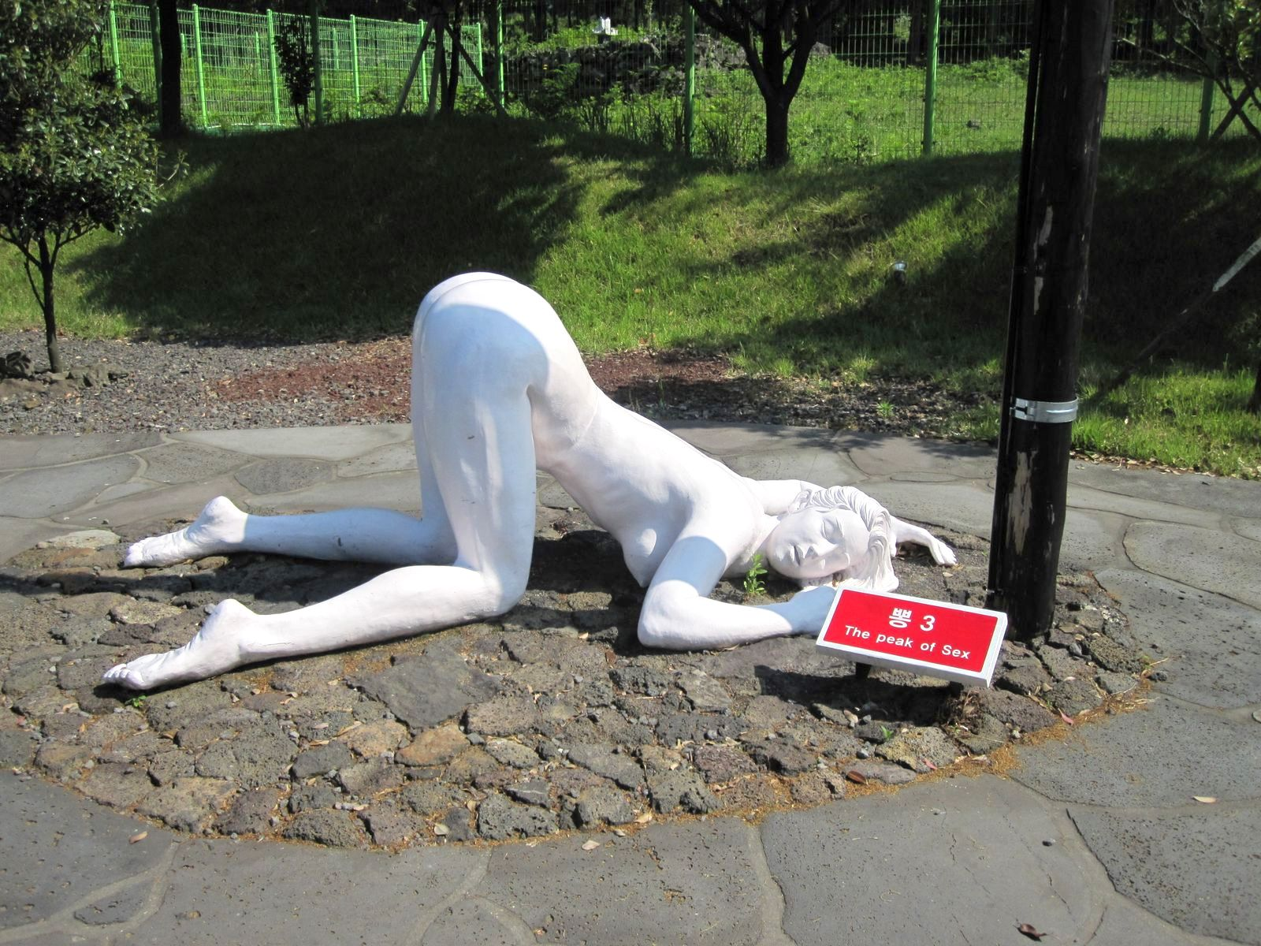
Notes:
Jeju Love Land, Korea.-

Slide 38
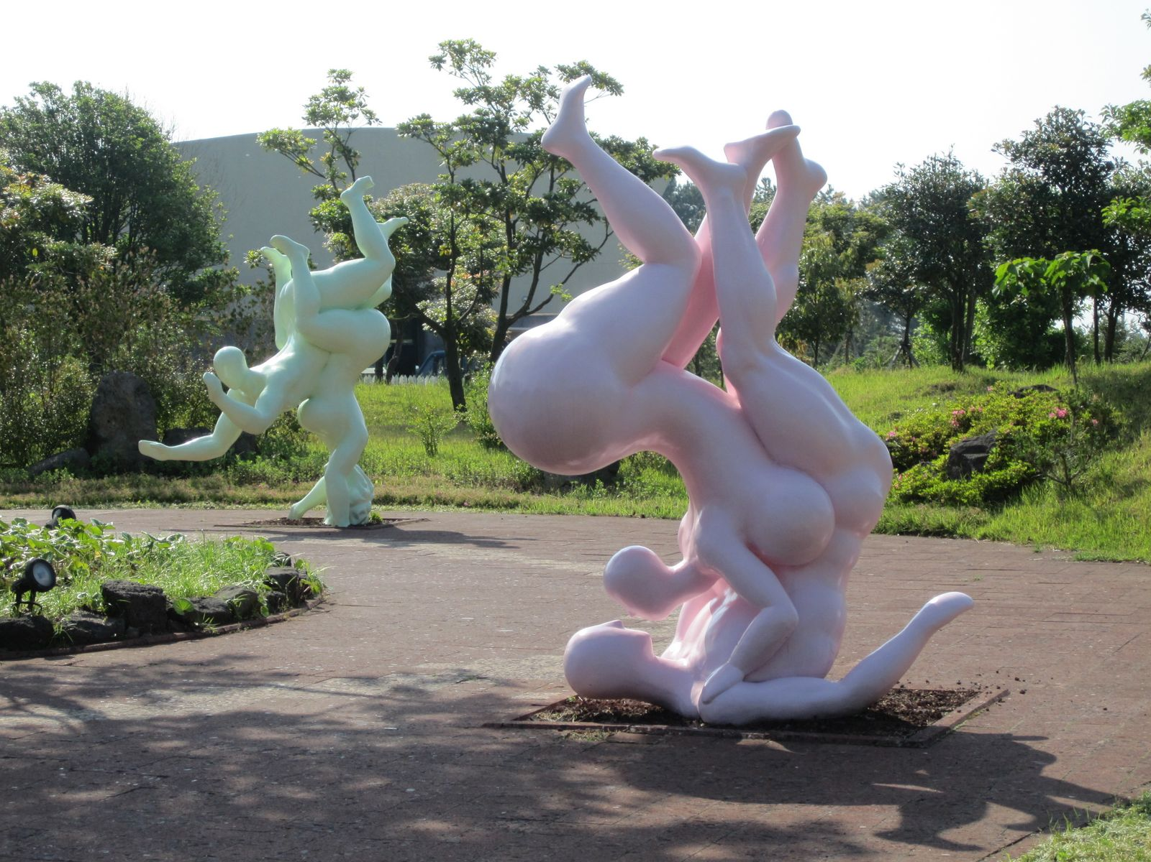
Notes:
Jeju Love Land, Korea.-

Slide 39
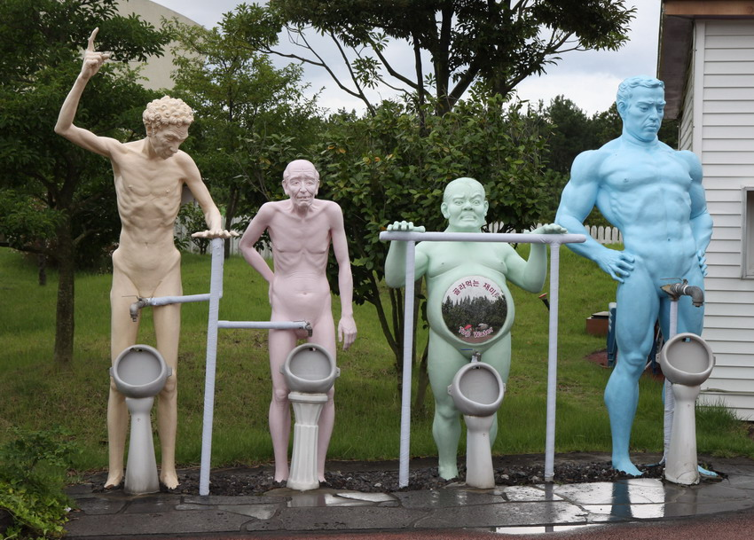
Notes:
Jeju Love Land, Korea.-

Slide 40
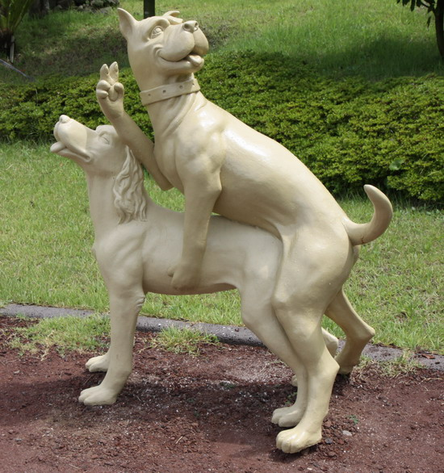
Notes:
Jeju Love Land, Korea.-

Slide 41
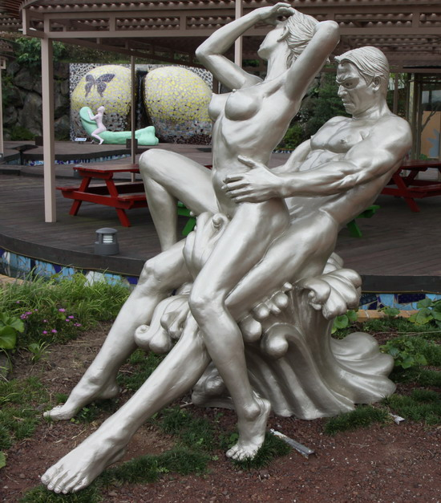

Slide 42

Notes:
Jeju Love Land, Korea.-

Slide 43

Notes:
Jeju Love Land, Korea.-

Slide 44
Suncheon Gardens.-Expo Korea.-
El 2013 Suncheon Jardín Expo Corea es el primero de su tipo que se celebrará en Corea .
Esta Expo se centrará en la industria verde de desarrollo tales como la energía solar , jardín sostenible y el desarrollo del transporte electrónico Se exhibirá un modelo ejemplar para una ciudad del futuro ideal.
Se llevará a cabo en la Bahía de Suncheon .

Slide 45
Exposición general
Duración: 20 de abril de 2013. ~ 20 de octubre de 2013. (6 meses)
Tema: El Jardín de la Tierra
Ubicación: Alrededor de Bahía de Suncheon , Corea
Área: 1,527,000㎡ (152ha)
Exposiciones - Varios parques ecológicos, tales como jardines Mundo, arboreto , centro internacional de humedales, etc.
Visitantes estimados: 5 millones de visitantes personal de tránsito rápido para transmitir a los visitantes del sitio Jardín Expo de Bahía de Suncheon.

Slide 46
Objetivos
Desarrollar Suncheon Bay , una de las cinco más importantes del mundo los humedales costeros y los humedales costeros más bien conservado en el mundo, en un jardín ecológico único.
Desarrollar Suncheon Bay en una marca representante de Corea que es altamente reconocible por los ciudadanos del mundo.
Construir un reservorio para evitar inundaciones y desastres naturales .
Maximizar el valor económico a través del desarrollo de las industrias verdes ( la silvicultura , la floricultura y jardinería ) y ecoturismo .

Slide 47
Título
El título - Jardín de la Tierra - simboliza el valor y la característica de la Bahía de Suncheon, conservada como uno de los mejores jardines naturales del mundo.

Slide 48

Notes:
Suncheon Gardens.-Expo Korea.-

Slide 49

Notes:
Suncheon Gardens.-Expo Korea.-

Slide 50

Notes:
Suncheon Gardens.-Expo Korea.-

Slide 51

Notes:
Suncheon Gardens.-Expo Korea.-

Slide 52

Notes:
Suncheon Gardens.-Expo Korea.-

Slide 53

Notes:
Suncheon Gardens.-Expo Korea.-

Slide 54


Notes:
Suncheon Gardens.-Expo Korea.-

Slide 55

Notes:
Suncheon Gardens.-Expo Korea.-

Slide 56

Notes:
Suncheon Gardens.-Expo Korea.-

Slide 57

Notes:
Suncheon Gardens.-Expo Korea.-

Slide 58

Notes:
Suncheon Gardens.-Expo Korea.-

Slide 59

Notes:
Suncheon Gardens.-Expo Korea.-

Slide 60

Notes:
Suncheon Gardens.-Expo Korea.-

Slide 61

Notes:
Suncheon Gardens.-Expo Korea.-

Slide 62





Notes:
Suncheon Gardens.-Expo Korea.-

Slide 63

Notes:
Suncheon Gardens.-Expo Korea.-

Slide 64

Notes:
Suncheon Gardens.-Expo Korea.-

Slide 65

Notes:
Suncheon Gardens.-Expo Korea.-

Slide 66






Notes:
Suncheon Gardens.-Expo Korea

Slide 67

Notes:
Suncheon Gardens.-Expo Korea

Slide 68

Notes:
Suncheon Gardens.-Expo Korea

Slide 69
Changdeok Palace
Changdeokgung ( Hangul , 창덕궁,昌德宮; literalmente, "Prosperidad Virtud Palacio") - también conocido como el Palacio Changdeokgung o Palacio de Changdeok - se encuentra en un gran parque en Jongno-gu , Seúl , Corea del Sur .
Es uno de los " Cinco Grandes Palacios "construidos por los reyes de la Dinastía Joseon (1392-1897).
Como está situado al este de Palacio Gyeongbok , Changdeokgung - junto con Changgyeonggung - es también conocido como el “Palacio de Oriente "(동궐,東闕, Donggwol ).

Slide 70
Detrás del palacio se encuentra el 78 acres (32 hectáreas) Huwon (후원,後苑, jardín trasero ) que fue construido originalmente para el uso de la familia y las mujeres del palacio real.
El jardín incluye un estanque de loto, pabellones, jardines y céspedes, árboles y flores.
Hay más de 26.000 ejemplares de un centenar de especies diferentes de árboles en el jardín y algunos de los árboles detrás del palacio son más de 300 años de antigüedad.
El jardín para el uso privado del rey había sido llamado 'Geumwon' (금원,禁苑, jardín Prohibida ), porque incluso los altos funcionarios no se les permitió entrar sin el permiso del rey.

Slide 71
También se ha llamado 'Naewon' (내원,內苑, "jardín interior").
Hoy en día los coreanos a menudo lo llaman 'Biwon' (비원,秘院, jardín secreto ), que deriva de la oficina del mismo nombre en el siglo XIX
. Aunque el jardín tenía muchos otros nombres, el que se usa con más frecuencia a través de período de la dinastía Joseon era 'Huwon.
En septiembre de 2012, el pabellón Buyongjeong en el jardín fue reabierto después de un proyecto a largo restauración años.
El pabellón fue restaurado en la Donggwoldo de 1820, Tesoro Nacional de Corea del Sur No. 249.

Slide 72
Una variedad de ceremonias de acogida por el rey se celebraron en Huwon.
En primer período de la dinastía Joseon, inspecciones militares participaron con rey mismo había practicado muchas veces.
Rey Sejo tenido tropas desfile y la matriz antes que él o ellos comandado por él mismo en el jardín. Además, dando fiestas, juegos de tiro con arco, o disfrutar de los fuegos artificiales en Huwon.
El área Ongnyucheon (옥류천, 玉 流川, "Jade Stream") es de particular interés.

Slide 73
Contiene un canal de agua en forma de U tallada en 1636 por copas de vino flotante, con una pequeña cascada y un poema inscrito en la roca por encima de ella.
El área también contiene cinco pequeños pabellones.
Changdeokgung esta en la UNESCO Lista del Patrimonio Mundial en 1997. El comité de la UNESCO inscribe el sitio afirma que el lugar era un "ejemplo excepcional de la arquitectura palaciega del Lejano Oriente y el diseño de jardines" ser excepcional porque los edificios se "integran y armonizan con el entorno natural "y adaptado" a la topografía y la retención de la cubierta arbórea indígena. " ]

Slide 74


Slide 75

Notes:
Changdeokgung

Slide 76


Slide 77


Slide 78

Notes:
Changdeok Palace

Slide 79

Notes:
Changdeok Palace

Slide 80

Notes:
Changdeok Palace

Slide 81

Notes:
Changdeok Palace

Slide 82

Notes:
Changdeok Palace

Slide 83

Notes:
Changdeok Palace

Slide 84

Notes:
Changdeok Palace

Slide 85

Notes:
Changdeok Palace

Slide 86

Notes:
Changdeok Palace

Slide 87

Notes:
Changdeok Palace

Slide 88

Notes:
Changdeok Palace

Slide 89

Notes:
Changdeok Palace

Slide 90

Notes:
Changdeok Palace

Slide 91

Notes:
Changdeok Palace

Slide 92
Dongdaemun Plaza.-Seul
El Dongdaemun Design Plaza , también llamado el DDP , es un importante desarrollo urbano hito en Seúl , Corea del Sur , diseñado por Zaha Hadid , con un distintivo neofuturistic diseño que se caracteriza por las "poderosas formas, curvas de estructuras alargadas".
El punto de referencia es la pieza central del centro de Corea del Sur de la moda y destino turístico muy popular, Dongdaemun , que ofrece un parque transitable en sus techos, grandes espacios expositivos mundiales, tiendas de venta al por menor futuristas y piezas restauradas de la fortaleza de Seúl .

Slide 93
El DDP ha sido una de las principales razones para la designación de Seúl como Capital Mundial del Diseño en 2010.
La construcción comenzó en 2009 y fue inaugurado oficialmente el 21 de marzo de 2014.
Se conecta físicamente al metro de Seúl a través de Dongdaemun Historia y Culture Park estación en la Línea 2, 4 y 5.
El Dongdaemun Historia y Cultura Parque reemplaza mayores estadios de béisbol y fútbol de Dongdaemun y sus mercados de pulgas colindantes y vendedores ambulantes. Un distrito comercial general con áreas para el atletismo también existe. Para reemplazar el antiguo Estadio de Dongdaemun , un nuevo estadio de béisbol está en construcción en Gocheok-dong .

Slide 94

Notes:
Dongdaemun Design Park & Plaza.

Slide 95

Notes:
Dongdaemun Design Park & Plaza.

Slide 96

Notes:
Dongdaemun Design Park & Plaza.

Slide 97

Notes:
Dongdaemun Design Park & Plaza.

Slide 98

Notes:
Dongdaemun Design Park & Plaza.

Slide 99

Notes:
Dongdaemun Design Park & Plaza.

Slide 100

Notes:
Dongdaemun Design Park & Plaza.

Slide 101

Notes:
Dongdaemun Design Park & Plaza.

Slide 102

Notes:
Dongdaemun Design Park & Plaza.

Slide 103


Slide 104


Slide 105

Notes:
Dongdaemun Design Park & Plaza.-Seul.

Slide 106

Notes:
Dongdaemun Design Park & Plaza.-Seul.

Slide 107

Notes:
Dongdaemun Design Park & Plaza.-Seul.

Slide 108

Notes:
Dongdaemun Design Park & Plaza.-Seul.

Slide 109

Notes:
Dongdaemun Design Park & Plaza.-Seul.

Slide 110

Notes:
Dongdaemun Design Park & Plaza.-Seul.

Slide 111

Notes:
Dongdaemun Design Park & Plaza.-Seul.

